Slide 1



2020甄一科技-技术部-个人总结
方超

Slide 2
个人能力自评
技术指标 | 年中评价 | 年终评价
Linux | 掌握 | 掌握
MySQL | 熟悉 | 熟悉
Git | 熟悉 | 熟悉
Hibernate Validator | 掌握 | 掌握
JAVA | 熟悉 | 熟悉
MyBatis | 熟悉 | 熟悉
Spring Boot | 熟悉 | 熟悉
Spring Cloud | 熟悉 | 熟悉
KAFKA | 入门 | 掌握
RabbitMQ | 入门 | 入门
Docker | 入门 | 入门
SQL | 熟悉 | 熟悉
技术指标 | 年中评价 | 年终评价
HZERO | 掌握 | 掌握
Redis | 掌握 | 掌握
RocketMQ | 了解 | 入门

Slide 3
个人能力自评2
指标 |  | 自评得分 | 备注说明
技术指标 | 技术开发 | 1.5 | 可以完成小项目的开发
 | 技术设计 | 1.5 | 可以对业务设计提出自己的见解，帮助功能模块更健康地开发
 | 难题解决 | 1 | 对于开发难题可以有自己的解决方法，对于BUG可以快速解决
 | 文档总结 | 1 | 对学习内容做了总结
 | 新技术探索 | 1 | 自学了一些新技术
管理指标 | 人员培养
 | 项目技术管理 | 1 | 同时负责三个项目的运维管理，积累了很多经验

Slide 4
项目介绍
项目名称 | 时间 | 角色 | 贡献&收获
浙江华远 | 2020.3-2020.7 | 后端技术 | 主要负责承接仓储模块和质量模块功能的维护和修改，开发了标签拆分，设备点检，维修申请，质检看板，备品备件现有量导入等功能，向华远项目迁移了采购订单，安灯模块的代码并维护； 学习了SQL分析优化，索引的使用； 提高了对JAVA，MYBATIS，SQL的掌握，提高了代码和SQL优化能力，提高了对整套功能的设计开发实现能力，提高了对MES业务的理解
广日物流 | 2020.7-2021.1 | 后端技术 | 7月份回到广日项目，开发了广日二期仓库接口、工单完工接口、材料出库接口等全部接口和物料匹配、需求订单生成等新业务功能，平时还负责广日的运维和服务器管理工作 提高了对LINUX的掌握，加深了对项目运维的理解，提高技术设计和实现能力，可以设计和开发更复杂的功能

Slide 5
项目介绍
项目名称 | 时间 | 角色 | 贡献&收获
贵阳工业互联网平台 | 2020.10-2021.1 | 技术负责人 | 10月底接过贵阳项目，开发了百度数据中台接口，设备监控看板等功能，对接了百度单点登录，运营中心看板等功能，搭建了贵阳项目测试环境，平时负责贵阳项目运维升级、同百度、数据采集方对接需求、以及两台服务器的管理工作。 在项目上初次使用之前自学过的KAFKA，提高了对KAFKA的掌握，初次使用HZERO接口平台开发，提高了对HZERO的掌握，自主搭建了贵阳项目测试环境，对OP版本的一步制造云的搭建、部署、开发流程有一定的了解和执行能力
中天宇光 | 2020.11-2021.1 | 后端技术 | 开发了车间晨会看板，班组晨会看板、中天工单导入功能，后期负责运维。 学习了使用POI组件开发自定义的EXCEL导入功能 对SAAS项目部署、开发流程有一定的了解和执行能力，提高了定制化功能的设计和实现能力

Slide 6
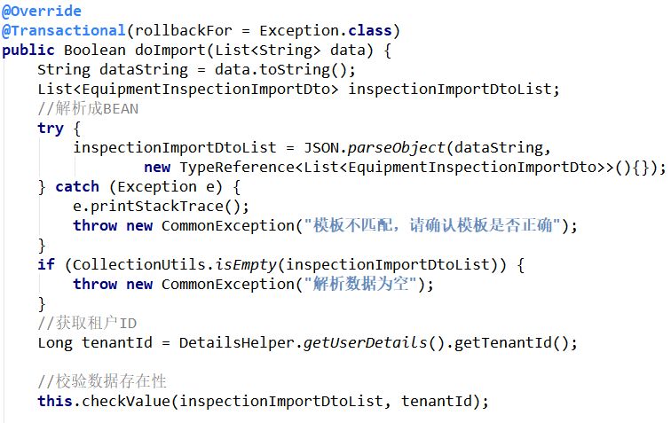
技术开发能力展示
华远项目设备点检项目导入

Slide 7
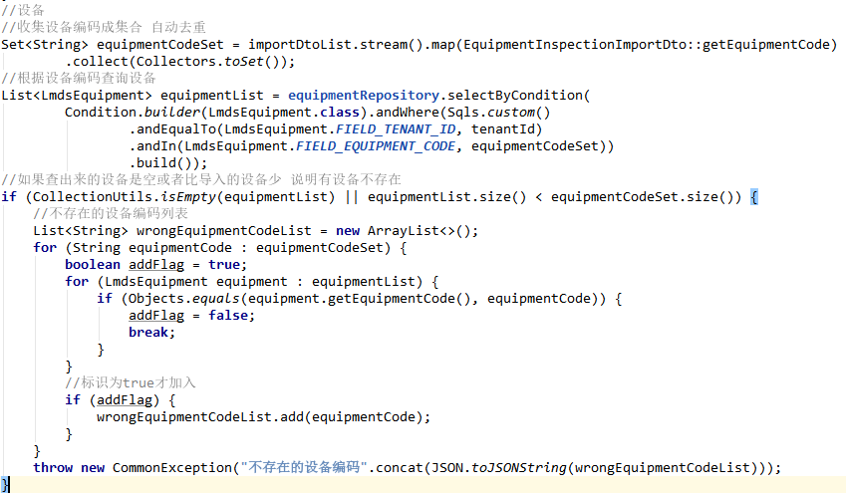
技术开发能力展示
华远项目设备点检项目导入

Slide 8
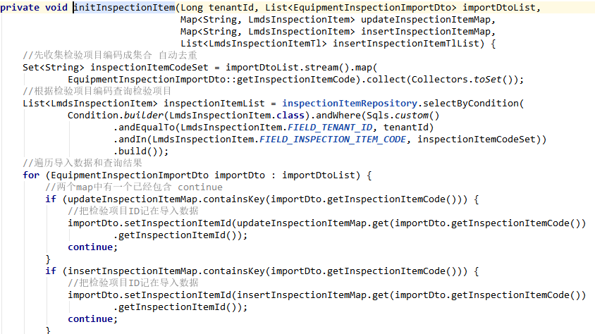
技术开发能力展示
华远项目设备点检项目导入

Slide 9
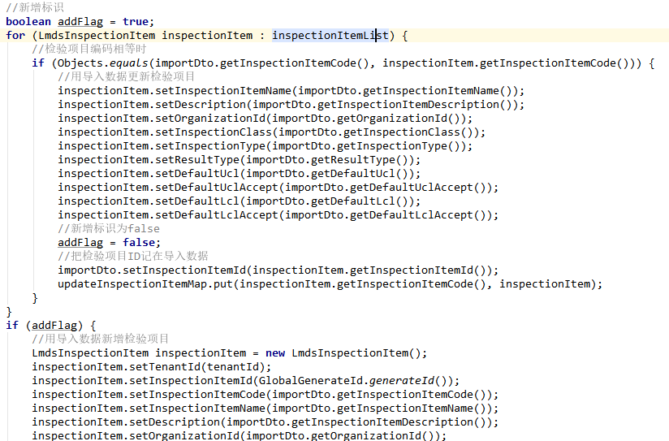
技术开发能力展示
华远项目设备点检项目导入

Slide 10
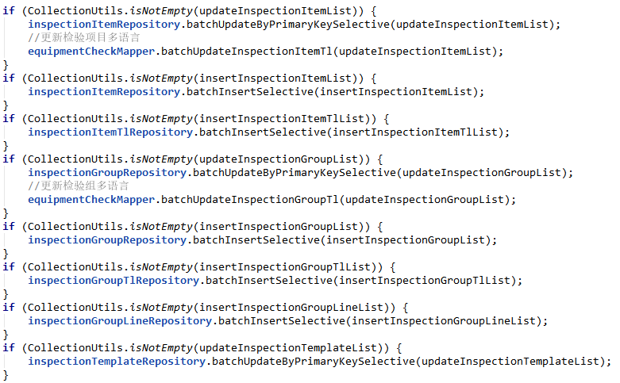
技术开发能力展示
华远项目设备点检项目导入

Slide 11
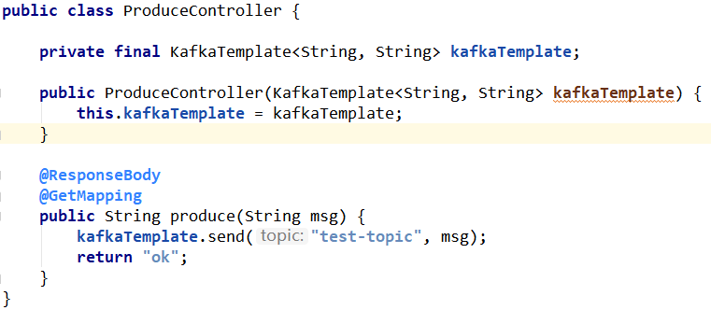
新技术探索成果物展示
KAFKA实现跨服务传递数据
生产者

Slide 12
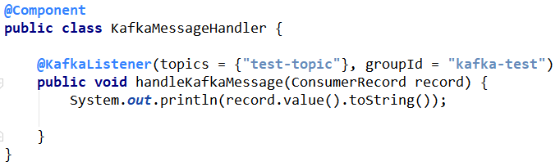
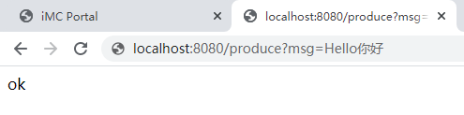
新技术探索成果物展示
消费者
生产者发送测试数据

Slide 13
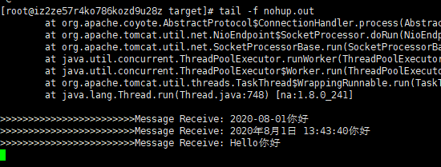
新技术探索成果物展示
消费者收到数据后打印

Slide 14
个人心得/故事以及吐槽和应对
在项目开发的过程中，收获很多经验。起初拿到一份文档，只会想着快速把功能开发出来，然而文档写得也不一定准确，经常存在漏洞，后期甚至有大幅度的改动，所以一个功能经常会耗费1个月甚至2个月时间才定型。我的想法是尽量减少这种后期测试甚至上线使用时才能发现的问题，于是在拿到一份文档后，我会先审阅分析，看有没有比如在代码实现中需要确认清楚但是业务写得含糊不清的段落，敲代码时也会边敲边思考，比如“这个执行按钮是否要做成批量执行的？”，“根据这2个字段去表里查数据，可以确定唯一吗？如果查到多条记录怎么办？”，“这里是不是要记个事件/事务?”这些问题我会及时地与业务确认，从开头就考虑全面一点，以免后期增加工作量。
作为后端，在与前端的对接中，我也收获很多经验。起初的开发，总想着让前端把已有的数据多多地传给我，减少自己的工作量，后来发现，遇到改需求和改BUG的情况，后端改过之后，经常需要前端把传参做相应的修改，一来一回的对接，耗费不少时间，对于上线运行的项目来说应该避免，所以后来我开发接口时都让前端尽量少传参数，比如执行接口只需要传ID，执行时需要的数据可以在后端查询出来，这样做减少了前后端的耦合度，同时，由后端查询的数据，也会更及时准确，也更安全。再有就是多沟通多交流，前期能通过沟通和交流避免的问题，不要到后期发现了再去修正。
我相信，只要项目成员都秉持让项目做得更好的信念，通力协作，就没有做不成和做不好的项目。

Slide 15
公司发展建议
减少项目中途的人员调动
关于功能的设计，技术和业务多沟通和交流

Slide 16
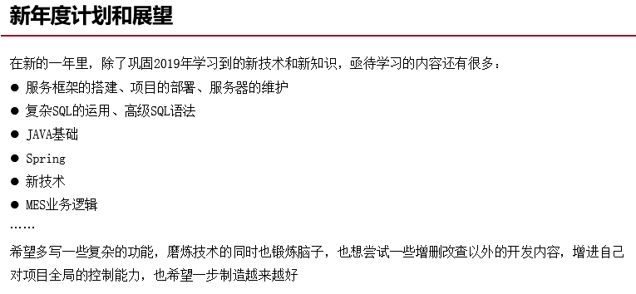
2020整体计划以及上半年计划完成情况
（2020上半年计划）
回顾去年底对2020年上半年所做的计划，各项目标基本完成。通过自学，成功将自己的demo工程部署到阿里云服务器上，通过项目中的实践，也提升了自己的SQL水平和对JAVA基础的理解，同时，通过线上视频自学了Redis，Kafka，RabbitMQ这些新技术，对于一步制造各个模块的业务逻辑也加深了理解，尤其是MES和WMS模块。

Slide 17
2020整体计划以及上半年计划完成情况
2020年下半年，除了巩固上半年学习到的新技术和新知识，亟待学习的内容还有很多：
Linux
消息队列（Kafka，RabbitMQ）
Docker
数据库
……
希望多写一些整模块，全套流程的功能，同时锻炼开发和设计能力，增进自己对项目全局的掌握。

Slide 18
感谢聆听

